Slide 1



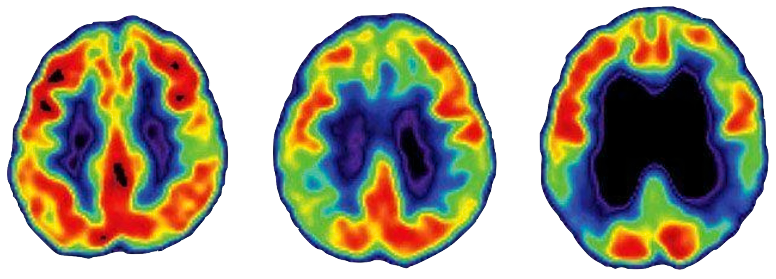
Towards Automatic Cognitive Impairment Detection in a Cross-lingual Context
Dipartimento di Elettronica, Informazione e Bioingegneria
Master of Science in Computer Science and Engineering
June 6th, 2020
Towards Automatic Cognitive Impairment Detection in a Cross-lingual Context
Flavio Di Palo, matr. 898541
Advisor:
Prof. Matteo Matteucci
Co-advisors:
Prof. Simona Ferrante, Politecnico di Milano Prof. Natalie Parde, University of Illinois at Chicago
Flavio Di Palo, 898541
Advisor:
Prof. Matteo Matteucci
Co-advisors:
Prof. Simona Ferrante, Politecnico di Milano Prof. Natalie Parde, University of Illinois at Chicago
June 6th, 2020
Notes:
Buongiorno a tutti, sono Flavio Di Palo e oggi vorrei presentarvi il mio lavoro di tesi “Towards Automatic Cognitive Impairment Detection in a Cross-lingual Context”, sviluppato in collaborazione con la University of Illinois at Chicago.

Slide 2
Introduction
Introduction and Motivation

Slide 3

Dementia and Cognitive Impairment
Dementia is a medical condition marked by multiple cognitive deficits such as memory impairment, language impairment, and the inability to plan and initiate complex behavior
Notes:
Per iniziare vorrei introdurre brevemente i concetti di demenza e di declino cognitivo
La Demenza è una malattia caratterizzata da una serie di deficit cognitivi come la perdita di memoria, le alterazioni del linguaggio e l'impossibilità di attuare azioni complesse. La maggiore causa di Demenza è il morbo di Alzheimer.

Slide 4

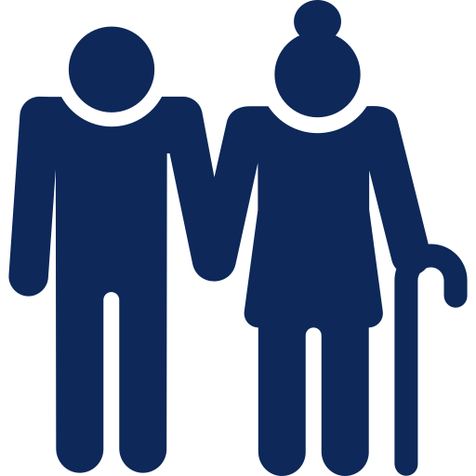
Dementia and Cognitive Impairment
Dementia is a medical condition marked by multiple cognitive deficits such as memory impairment, language impairment, and the inability to plan and initiate complex behavior
Insurgence of dementia is linked with aging and it is a growing worldwide problem since global population is aging more and more^{[1]}
[1] Health in an Ageing World--What Do We Know?
Notes:
Dal momento che l’insorgere della demenza è legato al processo di invecchiamento, questa patologia sta colpendo fasce sempre maggiori di popolazione dato l’aumento dell'età media globale.

Slide 5


Dementia and Cognitive Impairment
Dementia is a medical condition marked by multiple cognitive deficits such as memory impairment, language impairment, and the inability to plan and initiate complex behavior
Insurgence of dementia is linked with aging and it is a growing worldwide problem since global population is aging more and more^{[1]}
Current in-person screening tests for dementia are time-consuming and difficult to administer at scale
[1] Health in an Ageing World--What Do We Know?
Notes:
Inoltre i test di screening attualmente utilizzati per la demenza possono essere molto molto lunghi e complicati da amministrare su scala.

Slide 6
Dementia and Cognitive Impairment
Dementia is a medical condition marked by multiple cognitive deficits such as memory impairment, language impairment, and the inability to plan and initiate complex behavior
Insurgence of dementia is linked with aging and it is a growing worldwide problem since global population is aging more and more^{[1]}
Current in-person screening tests for dementia are time-consuming and difficult to administer at scale
Mild cognitive impairment (CI): daily activities not compromised
[1] Health in an Ageing World--What Do We Know?
Notes:
Il deterioramento cognitivo si caratterizza in un’oggettiva carenza di una o più funzioni cognitive, è definito lieve quando questa carenza non compromette le attività della vita quotidiana del paziente.

Slide 7
Dementia and Cognitive Impairment
Dementia is a medical condition marked by multiple cognitive deficits such as memory impairment, language impairment, and the inability to plan and initiate complex behavior
Insurgence of dementia is linked with aging and it is a growing worldwide problem since global population is aging more and more^{[1]}
Current in-person screening tests for dementia are time-consuming and difficult to administer at scale
Mild cognitive impairment (CI): daily activities not compromised
Dementia: diagnosed when CI become severe
[1] Health in an Ageing World--What Do We Know?
Notes:
La demenza è tipicamente diagnosticata quando il deterioramento cognitivo è diventato abbastanza grave da compromettere il funzionamento sociale o professionale.

Slide 8
Objective
1
2
This work aims at developing an end-to-end Machine Learning methodology that can:
Distinguish between healthy elderly patients and patients with cognitive impairment using only samples of patients’ language
Be effective with patients that speak different languages:
English and Italian
Notes:
Questo lavoro punta a sviluppare una metodologia di Machine Learning end-to-end che in maniera automatica possa: distinguere i pazienti anziani sani da quelli che presentano forme di declino cognitivo utilizzando esclusivamente esempi di linguaggio parlato del paziente.

Slide 9
Objective
1
2
This work aims at developing an end-to-end Machine Learning methodology that can:
Distinguish between healthy elderly patients and patients with cognitive impairment using only samples of patients’ language
Be effective with patients that speak different languages:
English and Italian
Notes:
essere efficace con pazienti di lingue diverse per cui in questo studio consideriamo pazienti Inglesi e Pazienti Italiani.

Slide 10
Materials and Methods

Slide 11
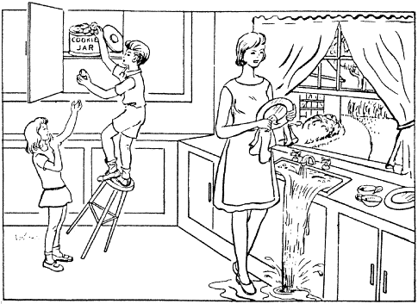
Dataset - Cookie Theft Picture
Cookie Theft stimulus photo from Boston Diagnostic Aphasia Examination^{[2]}
[2] Boston Diagnostic Aphasia Examination, Third Edition
Notes:
Per il nostro studio consideriamo due dataset, entrambi i dataset contengono esempi linguistici di pazienti anziani a cui viene chiesto di descrivere la seguente immagine, l’immagine e’ tratta da un test diagnostico utilizzato a livello internazionale per l’afasia. In particolare i dataset utilizzati contengono la trascrizione della descrizione fatta dal paziente.
Ci sono differenti azioni, che si svolgono all’interno di una cucina da parte di una mamma e di due bambini.
++++ E’ stato riscontrato da precedenti ricerche in ambito medico che i pazienti malati di Demenza sono capaci di identificare meno Unita’ informative rispetto ai pazienti sani.

Slide 12
Datasets
Pitt Corpus
Italian Corpus
Medical Diagnosis
Alzheimer’s Disease vs. Healthy Control
Not present
Samples
497 English
transcriptions
153 Italian
audio^{[5]} samples
CHAT^{[3]} transcriptions
Present
Produced by us via manual annotation
Mini-Mental State Examination (MMSE)^{[4]}
Reported for each visit
Reported for each visit
[3] CHAT Transcription Format, [4] Mini-Mental State Examination, [5] Ambrosini et al.
Notes:
Andiamo in dettaglio sui due dataset, da un lato abbiamo il
Pitt corpus, contiene transcript conversazionali di pazienti inglesi.
I pazienti sono divisi in due gruppi in base alla propria diagnosi medica, Pazienti sani e pazienti che presentano Demenza legata al morbo di Alzheimer.
La trascrizione è effettuata con un particolare protocollo chiamato CHAT che riporta anche specifici segni relativi ad alterazioni del linguaggio.
Per ogni visita abbiamo anche il risultato ottenuto dal paziente al Il Mini-Mental State Examination anche detto MMSE. l’mmse da al declino cognitivo del paziente un punteggio da 0 a 30. Non e’ un test diagnostico, ma punteggi bassi di MMSE score sono spesso collegati con la presenza di demenza.

Slide 13
Datasets
Pitt Corpus
Italian Corpus
Medical Diagnosis
Alzheimer’s Disease vs. Healthy Control
Not present
Samples
497 English
transcriptions
153 Italian
audio^{[5]} samples
CHAT^{[3]} transcriptions
Present
Produced by us via manual annotation
Mini-Mental State Examination (MMSE)^{[4]}
Reported for each visit
Reported for each visit
[3] CHAT Transcription Format, [4] Mini-Mental State Examination, [5] Ambrosini et al.
Notes:
Il dataset italiano, che deriva da registrazioni audio raccolte da uno studio della professoressa Ambrosini, qui al politecnico.
I sample audio sono stati annotati manualmente DA NOI seguendo il protocollo CHAT, in modo da ottenere transcript comparabili ai pazienti inglesi.
In questo caso non abbiamo una divisione in due gruppi di pazienti ma solo il punteggio per ogni paziente all’MMSE test.

Slide 14
Chat Transcription Protocol Example
*PAR: she [//] she &uh the little girl is &uh saying.
%mor: det:art|the adj|little n|girl aux|be&3S part|say-PRESP .
%gra: 1|DET 2|MOD 3|SUBJ 4|AUX 5|ROOT 6|PUNCT
Word repetition
Filled Pause
Notes:
Vediamo un esempio di trascrizione, nel protocollo di annotazione utilizzato sono presenti le parole pronunciate dal paziente insieme a particolari segni detti “disfluency tokens” per rappresentare alterazioni del linguaggio come in questo caso la ripetizione di una parola o una pausa.

Slide 15
Chat Transcription Protocol Example
*PAR: she [//] she &uh the little girl is &uh saying.
%mor: det:art|the adj|little n|girl aux|be&3S part|say-PRESP .
%gra: 1|DET 2|MOD 3|SUBJ 4|AUX 5|ROOT 6|PUNCT
Part-of-Speech tags
Notes:
per ogni parola pronunciata dal paziente, sono presenti poi le parti del discorso

Slide 16
Chat Transcription Protocol Example
*PAR: she [//] she &uh the little girl is &uh saying.
%mor: det:art|the adj|little n|girl aux|be&3S part|say-PRESP .
%gra: 1|DET 2|MOD 3|SUBJ 4|AUX 5|ROOT 6|PUNCT
Grammatical relations
Notes:
e le funzioni grammaticali.

Slide 17
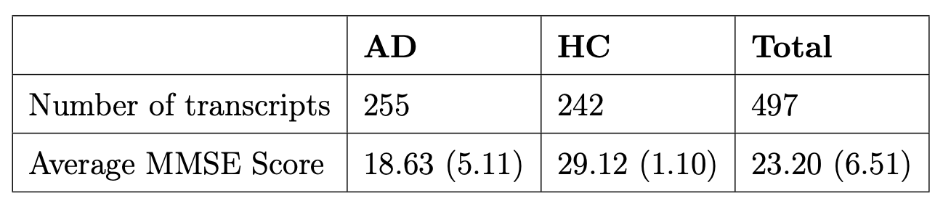
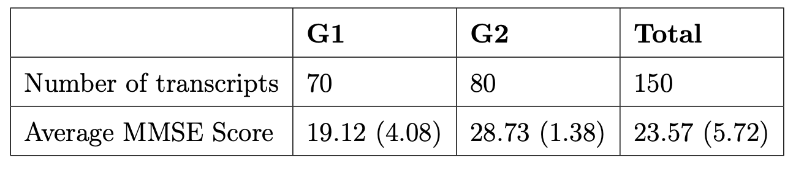
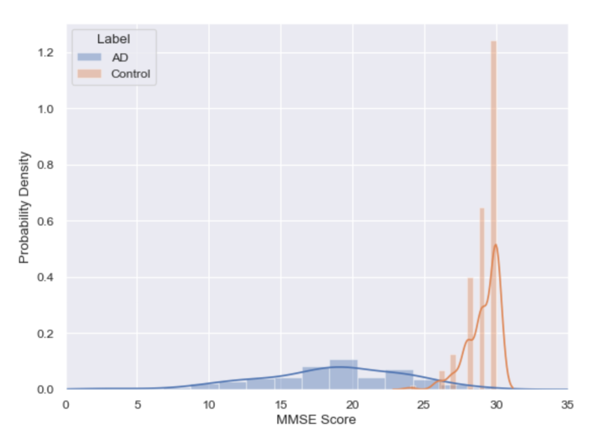
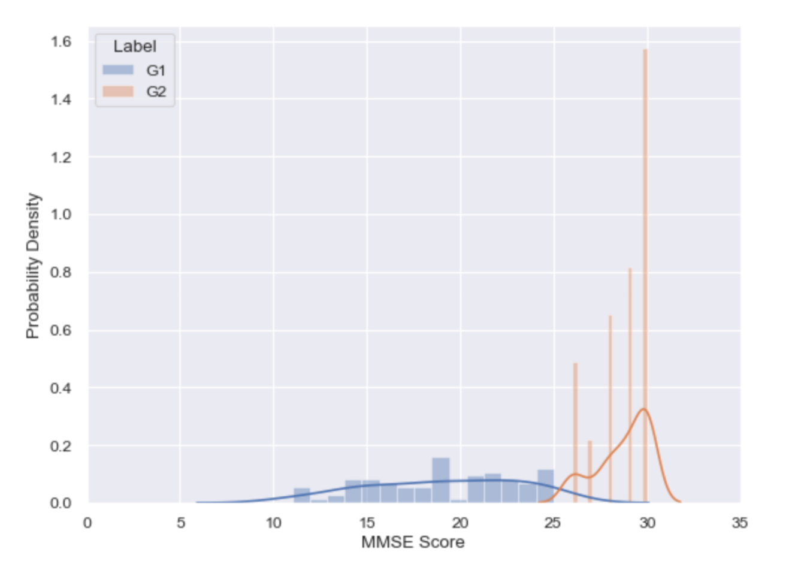
Dataset - Statistics
Pitt corpus
Italian corpus
MMSE: Mini-Mental Score Examination
Notes:
Vediamo che il dataset in inglese, il Pitt corpus sulla sinistra, contiene 497 transcript divisi fra le due classi di pazienti. Da XX parole in media. Nell’immagine vediamo la distribuzione dell’ MMSE score dei pazienti per le due classi. Il dataset in Italiano, contiene 150 esempi e non presenta classi di diagnosi, per avere uno scenario binario simile a quello riscontrato nei pazienti inglesi abbiamo diviso i pazienti in due gruppi G1 e G2 in base al loro MMSE score.
Quindi nel gruppo 1 abbiamo pazienti con MMSE basso, che presentano possibile declino cognitivo e nel gruppo due abbiamo pazienti sani stando all’MMSE score.
Notiamo che la distribuzione dell’MMSE per le due classi può essere considerata comparabile fra i due dataset.
++++ Nel gruppo 1 abbiamo i pazienti con MMSE minore di 26 che, secondo la letteratura medica, presentano possibile declino cognitivo, nel G2 i pazienti con MMSE score di 26 o maggiore, che non presentano secondo l’MMSE segni di declino cognitivo.
++++
Nel gruppo 1 abbiamo pazienti che presentano possibile declino cognitivo, stando alla letteratura medica mentre nel gruppo 2 abbiamo pazienti che non presentano declino cognitivo.

Slide 18
Methodology
Unilingual English
Unilingual Italian
Cross-lingual Transfer
Classification
AD or HC class
G1 or G2 class
G1 or G2 class
Training
Pitt corpus
Italian corpus
Pitt and Italian corpora
Inference
Pitt corpus
Italian corpus
Italian corpus
AD: Alzheimer’s diseased subjects, HC: healthy control subjects
Notes:
Nel nostro lavoro consideriamo 3 diversi scenari linguistici:
Il primo è lo scenario di classificazione per pazienti anglofoni nelle due classi AD ed HC; questo scenario è quello maggiormente analizzato anche nella precedente letteratura.

Slide 19
Methodology
Unilingual English
Unilingual Italian
Cross-lingual Transfer
Classification
AD or HC class
G1 or G2 class
G1 or G2 class
Training
Pitt corpus
Italian corpus
Pitt and Italian corpora
Inference
Pitt corpus
Italian corpus
Italian corpus
AD: Alzheimer’s diseased subjects, HC: healthy control subjects
Notes:
Il secondo caso è lo scenario di classificazione per pazienti italiani nei due gruppi.

Slide 20
Methodology
Unilingual English
Unilingual Italian
Cross-lingual Transfer
Classification
AD or HC class
G1 or G2 class
G1 or G2 class
Training
Pitt corpus
Italian corpus
Pitt and Italian corpora
Inference
Pitt corpus
Italian corpus
Italian corpus
AD: Alzheimer’s diseased subjects, HC: healthy control subjects
Notes:
Nel terzo scenario, denominato Cross-lingual transfer, ci focalizziamo sempre sulla classificazione dei pazienti Italiani nei due gruppi G1 e G2. In questo caso utilizziamo per l’addestramento del modello sia il corpus Italiano sia il Pitt corpus. Questo approccio mira ad estrarre feature linguistiche per l’identificazione del declino cognitivo che siano comuni sia ai pazienti inglesi che a quelli Italiani.

Slide 21
1 - Deep Learning Models
Introduction
Models
2 - Transformer-based Approach
Notes:
Vedremo brevemente il primo approccio basato su modelli di Deep Learning classico.

Slide 22
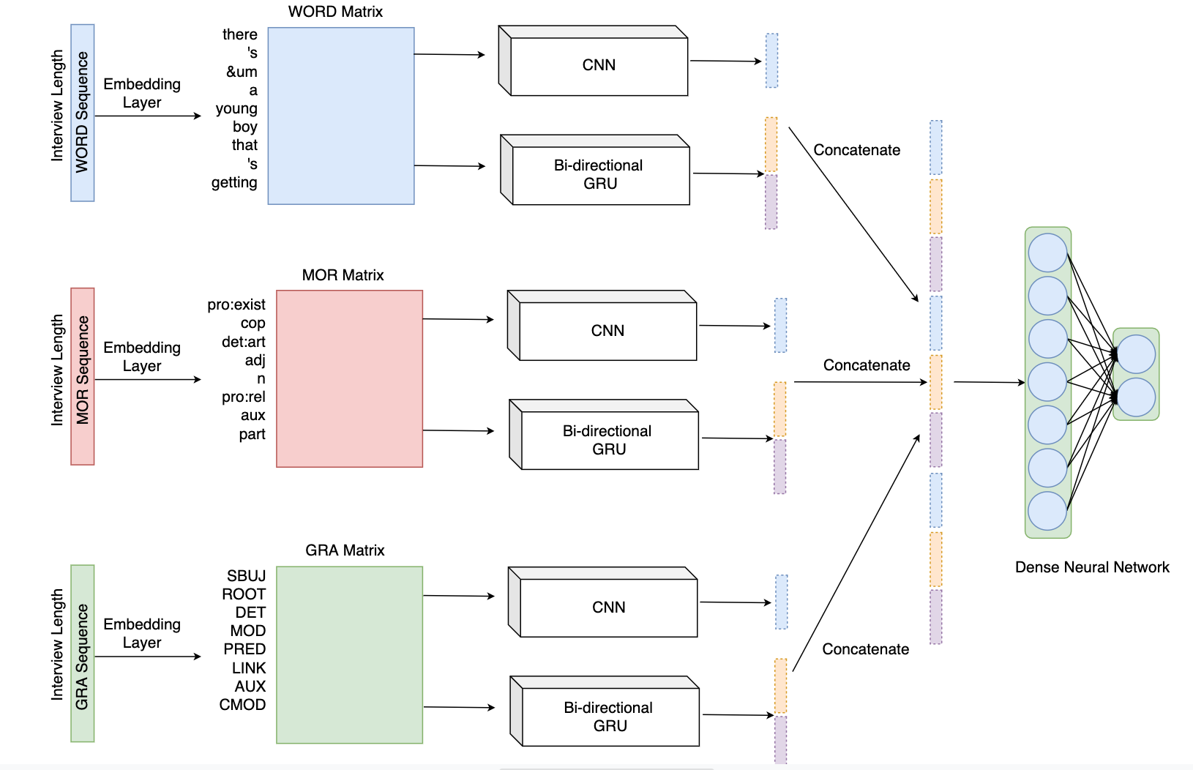
Deep Neural Network
Notes:
Per quanto riguarda il Pitt corpus, abbiamo visto che la trascrizione presenta differenti livelli linguistici. In particolare ogni intervista può essere vista come tre diverse sequenze:
parole e disfluency tokens
part-of-speech
relazioni grammaticali.
Proponiamo un approccio di deep learning end-to-end che partendo da queste tre sequenze estrae automaticamente feature linguistiche per ogni intervista ed utilizza una neural network fully connected con due neuroni di output è usata per effettuare la classificazione nelle due classi di pazienti.

Slide 23
Deep Neural Network
Notes:
Il primo aspetto linguistico ovvero la lista di parole e disfluency tokens viene trasformata in una matrice di word embedding.
In particolare utilizziamo i word embedding Glove pre-trainati.

Slide 24
Deep Neural Network
Notes:
Per quanto riguarda invece gli aspetti sintattici.

Slide 25
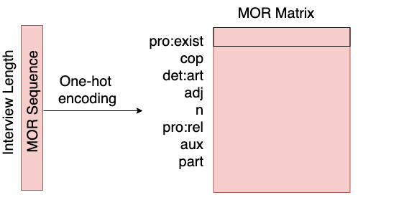
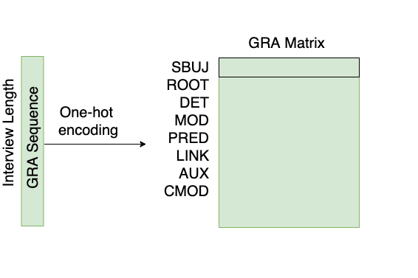
Embeddings: MOR and GRA
56 possible Part-of-Speech tokens
One-hot encoded vector
37 possible GRA types
One-hot encoded vector
Notes:
ovvero la sequenza di part-of-speech e la sequenza di relazioni grammaticali, utilizziamo one-hot encoding per trasformare ogni token in un vettore. Ogni sequenza può essere vista come una matrice formata da una successione di vettori one-hot encoded.

Slide 26
Deep Neural Network
Notes:
E’ importante dire che l’introduzione di questi aspetti sintattici all’interno dell’architettura rappresenta un unicità’ del nostro lavoro rispetto ai lavori precedenti.

Slide 27
Deep Neural Network
Notes:
Ogni input linguistico viene sottoposto alle stesse computazioni da parti di due moduli uno utilizza Convolutional Neural Network e Bi-directional Gated recurrent units.

Slide 28
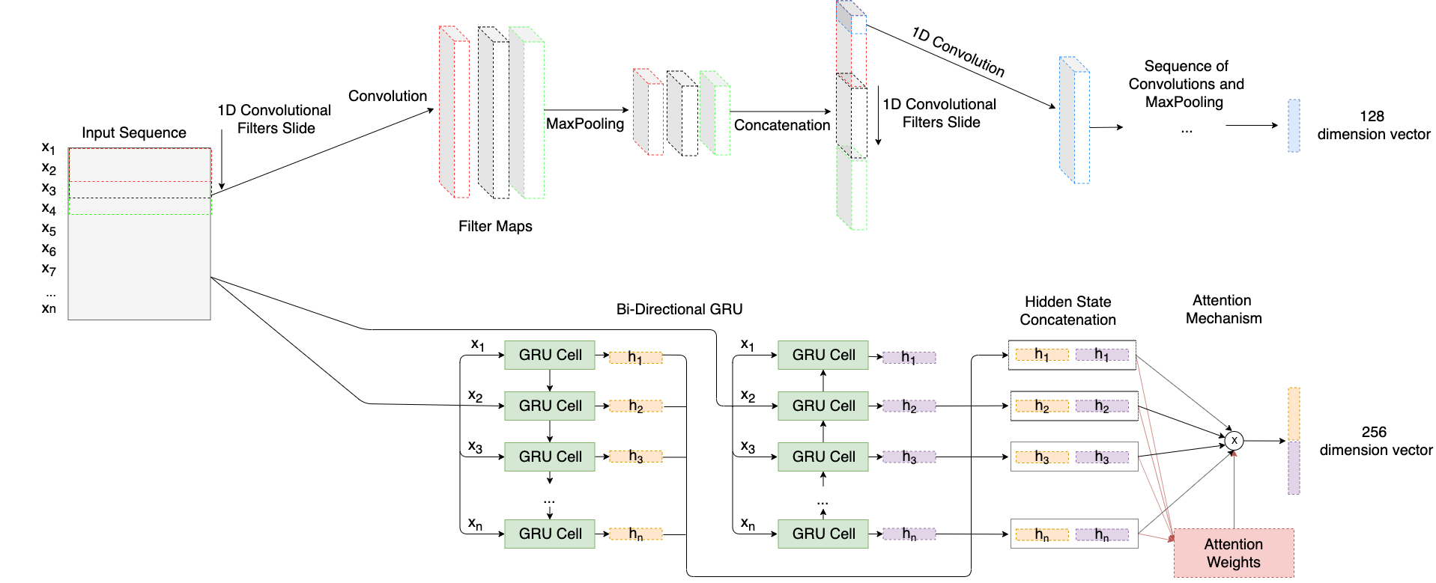
Deep Neural Network
: CNN Module
Notes:
Il modulo convoluzionale, che utilizza filtri di varie dimensioni sulla matrice di input linguistico, permette al modello di identificare features corrispondenti ad n-grammi di varie dimensioni.
+++++++++++++
5 Convolutional Layers with filters dimension from 1 to 5, questo processo permette alla neural network di estrarre features corrispondenti a differenti n-grams.
128 Filters in each layer.

Slide 29
Deep Neural Network
: GRU Module
Notes:
Il modulo gru tiene conto delle dipendenze semantiche a lungo raggio all’interno della sequenza di parole.
Nel nostro contesto questo modulo utilizza anche un meccanismo di attenzione. Quello che fa il meccanismo di attenzione è imparare a pesare di più, a prestare più attenzione potremmo dire, ad alcune parole o token presenti nell’intervista che si dimostrano essere significative per l’identificazione della demenza.

Slide 30
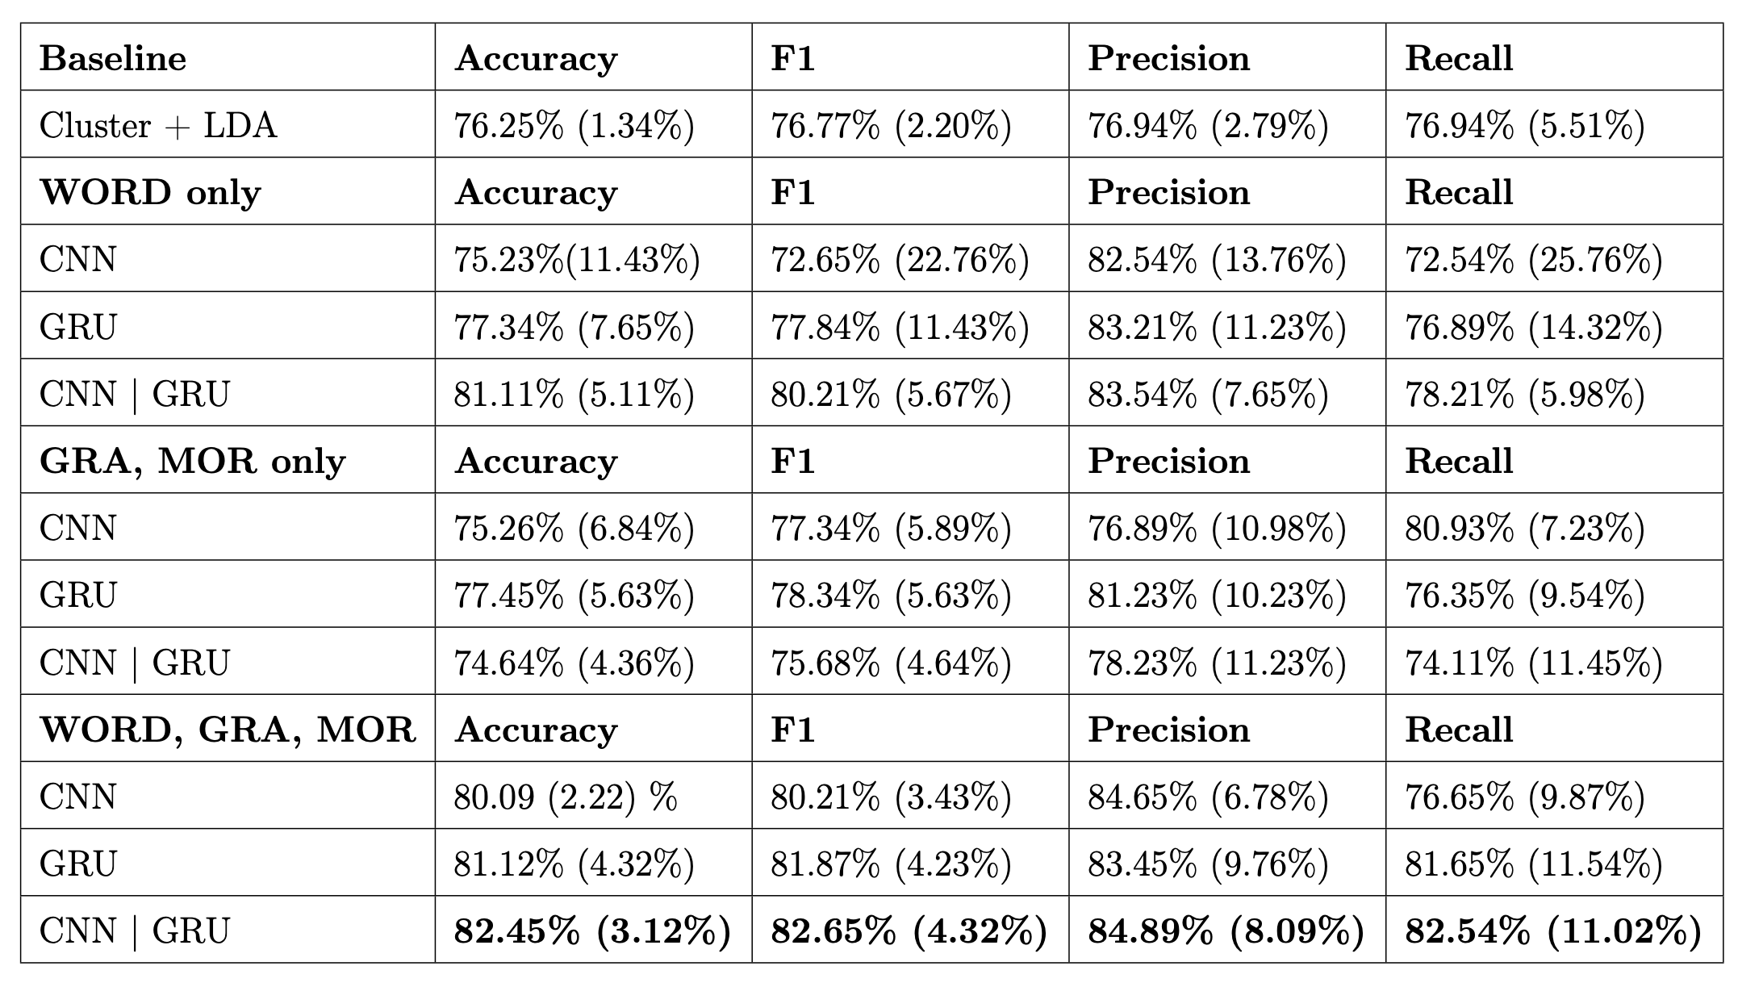
Results: Unilingual English
AD classification on Pitt corpus
Notes:
Valutiamo i risultati del modello per quanto riguarda la classificazione della demenza per pazienti inglesi,
In questo caso viene utilizzato esclusivamente il Pitt corpus. Il modello viene valutato considerando 5 fold cross-validation.
++++++++++++++++++++++
Riportiamo la media e la deviazione standard ottenuti dal modello sui 5 fold di test.
In particolare per ogni modello deep valutiamo le performance ottenute su ogni classe di input quando viene utilizzato solo il modulo CNN, solo il modulo GRU e la combinazione dei due.

Slide 31
Results: Unilingual English
AD classification on Pitt corpus
Notes:
Il modello basato su CNN e GRU insieme, quando solo l’input di word embedding e’ considerato ottiene 81% di accuracy.
Ed ottiene performance migliori rispetto a quelle ottenute dai singoli moduli CNN o GRU. Questo perche’ i due moduli estraggono feature complementari fra loro ed il modello che le utilizza entrambe puo’ considerare sia l’informazione strutturale estratta dalla GRU sia le features n-gram di estratte dalla cnn.

Slide 32
Results: Unilingual English
AD classification on Pitt corpus
State-of-the-art
1. Chen et al., 2019^{[7]} (Reported Accuracy 97.42%)
2. Pan et al., 2019^{[8]} (F1-score 84.43%)
[7] Chen et al., [8] Pan et al.
Notes:
Nello scenario in cui solo l’input word e’ utilizzato, il modello costituisce una replica dello studio effettuato da chen, che stando ai risultati riportati nel paper costituisce l’attuale state-of-the-art corrente; tuttavia i risultati da noi ottenuti replicandolo sono fondamentalmente diversi rispetto a quelli riportati sul paper.

Slide 33
Results: Unilingual English
AD classification on Pitt corpus
State-of-the-art
1. Chen et al., 2019^{[7]} (Reported Accuracy 97.42%)
2. Pan et al., 2019^{[8]} (F1-score 84.43%)
[7] Chen et al., [8] Pan et al.
Notes:
Stando ai nostri esperimenti, considereremo come state-of-the-art il lavoro di Pan basato su modello ad attenzione gerarchica che ottiene una F1 pari a 84.43%.

Slide 34
Results: Unilingual English
AD classification on Pitt corpus
Notes:
Valutiamo poi lo scenario in cui tutti sia gli aspetti semantici che gli aspetti sintattici introdotti in questo lavoro sono considerati.
Anche in questo caso l’architettura che utilizza sia CNN che GRU risulta avere risultati migliori rispetto alle singole architetture.
L’introduzione degli input di natura sintattica sul modello deep porta ad un miglioramento del 2% della F1 rispetto al modello basato solo su word embedding e dell’1% in accuracy.
Le performance ottenute dal modello proposto (F1-score 82.65%) portano il nostro approccio più vicino all’attuale stato dell’arte (84.43%)

Slide 35
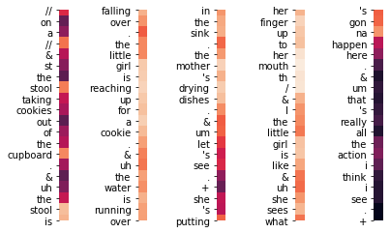
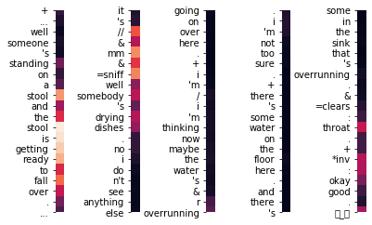
Attention Interpretation
Word-level attention interpretation for a Healthy Control (HC) patient
Word-level attention interpretation for a Alzheimer’s disease (AD) patient
Notes:
Per poter comprendere quali pattern linguistici vengono identificati dal modello deep analizziamo l’attention mechanism per il modulo GRU. Sulla sinistra abbiamo un intervista effettuata da un paziente sano mentre sulla destra abbiamo un intervista effettuata da un paziente malato di Alzheimer.
I valori alti di attention sono rappresentati da colori chiari.
Notiamo che l’attention mechanism impara a dare più peso a descrizioni di specifiche sezioni delle immagine come ad esempio “the little girl is reaching up for a cookie”.
e pone meno attenzione alle sequenze che non contengono unita informative come nel caso del paziente AD “I’m thinking now maybe the water is”. Notiamo che i pazienti sani presentano un intervista più ricca di unita’ informative, mentre i pazienti malati di alzheimer colgono meno elementi, il modello riesce ad identificare questo pattern, di cui si ha evidenza nella letteratura medica, partendo esclusivamente dai dati.
+++++++++++++++++
Notiamo che anche i disfluency token che erano stati inizializzati a random all’inizio del training sono particolarmente considerati come significativi dal meccanismo di attenzione.

Slide 36
1 - Deep Learning Models
Introduction
Models
2 - Transformer-based Approach
Notes:
Passiamo all’approccio basato su architettura Transformer, una architettura di Deep learning interamente basata su meccanismi di attenzione.

Slide 37
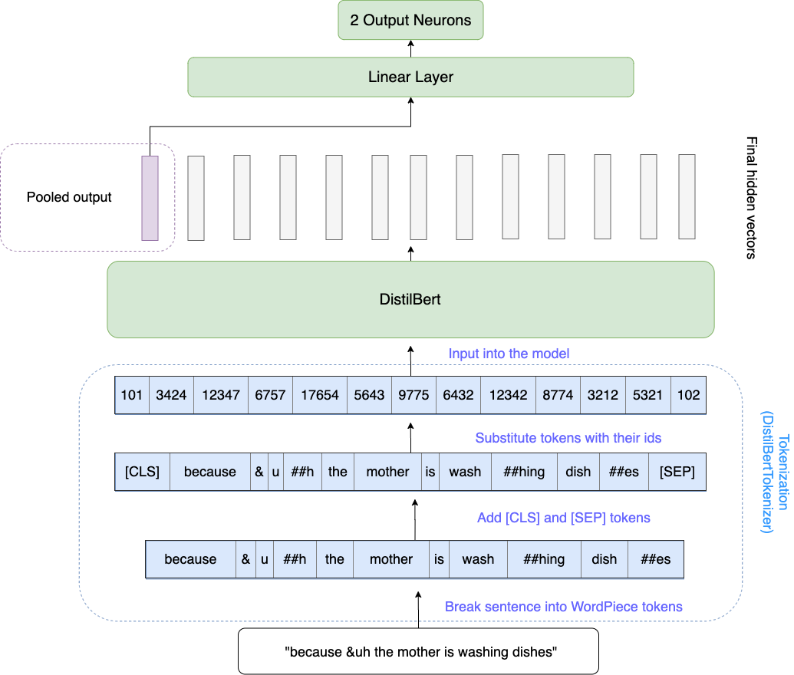
Transformer-based Approach
DistilBERT^{[9]} low-parameter language model obtained via knowledge distillation from BERT-base^{[10]}.
In our experiments we used:
Pooled output to perform final classification
Pre-trained tokenizer
Both language-model pre-training and random initialization to test pre-training generalization capabilities
[9] Smaller, faster, cheaper, lighter: Introducing DistilBERT, a distilled version of BERT, [10] BERT: Pre-training of Deep Bidirectional Transformers for Language Understanding
Notes:
DistilBert, un language-model efficiente dal punto di vista dei parametri.
in particolare utilizziamo il modello così come presentato nella libreria HugginFace senza modifiche architetturali, nei nostri esperimenti l’ intervista del paziente viene tokenizzata e data in input al modello distilbert.
L’embedding ottenuto dal modello per il token [CLS] (Il Pooled Output) viene poi passato ad una neural network densa con due neuroni di output per la classificazione finale.
l’intero modello viene ri-addestrato per alcune epoche sul task specifico.
++++
+++
ottenuto via Knowledge Distillation da BERT-base
pre-trainato su la versione di Wikipedia Inglese ed il Toronto Book corpus.
+++

Slide 38
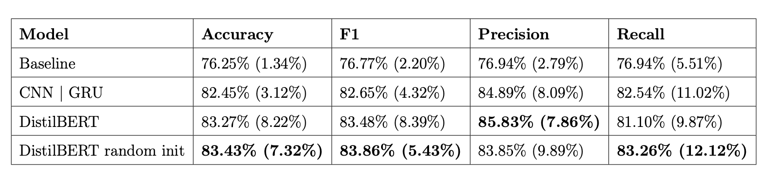
Results: Unilingual English
AD classification on Pitt corpus
DistilBERT outperforms the CNN | GRU architecture
DistilBERT achieves F1-score comparable with the current state-of-the-art on the given task^{[11]} (83.86% vs. 84.43%)
[11] Automatic Hierarchical Attention Neural Network for Detecting AD
Notes:
Consideriamo le perfomance sullo scenario Unilingual English.
DistilBERT ha performance migliori rispetto al modello CNN | GRU che fa uso sia delle feature sintattiche che di quelle semantiche.
DistilBERT, ottiene F1-score comparabile con l’attuale stato dell arte, la cosa particolare di questo risultato e’ che DistilBert non e’ stato re-ingegnerizzato per il problema specifico a differenza dell’attuale stato dell’arte.
++++++++++++++++++++++++++
Così come riscontrato anche in altri ambiti relativi al Natural Language Processing il modello basato su Transformer riesce a migliorare le performance rispetto ad altri modelli di deep learning senza dover essere ri-ingegnerizzato per lo specifico problema.

Slide 39
Cross-lingual Transfer
mDistilBERT DistilBERT version pre-trained on Wikipedia in 104 different languages
Shared WordPiece vocabulary between English and Italian
Notes:
Fino ad ora abbiamo considerato esclusivamente lo scenario di classificazione per pazienti inglesi,
Passiamo ora a valutare il modello per lo scenario cross-lingua proposto.
Consideriamo mDistilBERT, una versione di DistilBERT che riessce ad elaborare sia sample linguistici in Italiano che in Inglese avendo un vocabolario di WordPiece token condiviso fra le due lingue.

Slide 40
Cross-lingual Transfer
mDistilBERT DistilBERT version pre-trained on Wikipedia in 104 different languages
Shared WordPiece vocabulary between English and Italian
Zero-shot
Deep domain
adaptation
Translation
approach
Multilingual
training
Notes:
Abbiamo utilizzato differenti approcci, ma in questa sede per brevità discuteremo solo l’approccio i piu’ efficaci.

Slide 41
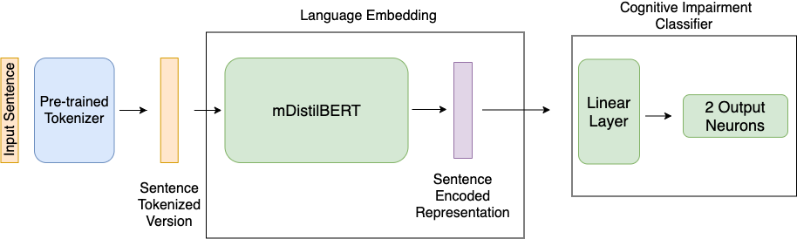
mDistilBERT: Multilingual Training
mDistilBERT pre-trained on both English and Italian
CI classification on Italian corpus, training on Pitt and Italian corpora
Extract language-invariant features
Notes:
Nella figura i blu non addestrati in verde ri-addestrati sul task specifico.
Per quanto riguarda il Multilingual Training, Effettuiamo il cross-lingual transfer utilizzando per il training del modello sia il Pitt corpus che il corpus italiano da noi introdotto.
l’obiettivo di questo approccio è quello di spingere il modello ad imparare caratteristiche linguistiche che possano essere utili ad identificare declino cognitivo e che siano comuni sia all’inglese che all’italiano.
Il problema di questo approccio, è che il modello potrebbe imparare pattern specifici ai due linguaggi senza avere la garanzia che la conoscenza imparata sul dataset inglese venga di fatti generalizzata ed utilizzata per la predizione dell’Italiano.

Slide 42
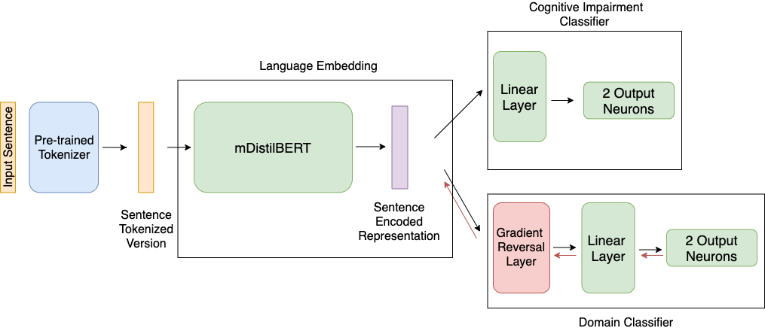
Deep Domain Adaptation
English and Italian are treated as two separate domains
Domain Classifier is added to the architecture
Notes:
Allo scopo di ridurre questo effetto e di spingere il modello ad imparare una rappresentazione che sia davvero cross-lingua, adottiamo una tecnica di Deep Domain Adaptation.
Utilizziamo comunque in questo caso un training multilingua, ma trattiamo l’inglese e l’italiano come due domini separati ed aggiungiamo all’architettura un domain classifier che sia incaricato di distinguere fra i sample inglesi e quelli italiani.

Slide 43
Deep Domain Adaptation
Gradient Reversal Layer multiplies the gradient of the Domain classifier by -λ during back-propagation
The end-to-end optimization is pushed to learn language-invariant features
Notes:
Questa metodologia utilizza un gradient reversal layer per invertire il segno del gradiente del domain classifier il processo di backpropagation per la rete.
Due task in contrapposizione, language embedding non contiene informazioni specifiche rispetto al linguaggio.
discesa/ascesa Il modello così’ ottenuto e’ spinto ad imparare feature linguistiche che da un lato sono utili a distinguere fra le classi di declino cognitivo e dall’altro massimizzino l’entropia per il domain classifier ovvero features che non siano legate ad uno specifico linguaggio ma comuni ai due linguaggi.

Slide 44
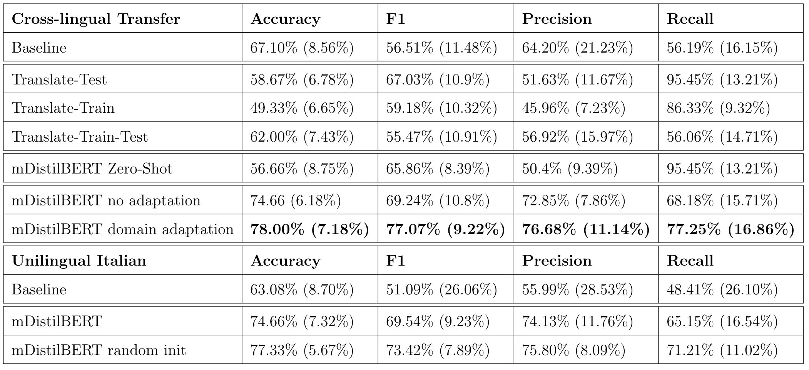
Results: Cross-lingual Transfer
CI classification on Italian corpus
Notes:
mDistilBert con deep domain adaptation si dimostra essere più efficace rispetto al modello senza deep domain adaptation
+++++++
Tutti i modelli sono stati testati con 5-fold cross-validation sul corpus Italiano, per ogni run 4 fold sono usati per il training del modello insieme all’intero Pitt corpus e il rimanente fold e’ usato per testing.

Slide 45
Results: Cross-lingual Transfer
and Unilingual Italian
CI classification on Italian corpus
Notes:
La tecnica di Domain adaptation su distilbert nello scenario cross-lingua dimostra essere più efficace dal punto di vista dell’F1 score rispetto al modello mDistilBERT trainato esclusivamente sui pazienti Italiani.

Slide 46
Conclusions and Future Work
Notes:
Passiamo quindi alle conclusioni

Slide 47
Major Contributions
New corpus of native Italian speakers
Notes:
In questo lavoro abbiamo prodotto un nuovo dataset di esempi linguistici di soggetti anziani Italiani, che presentano diverse forme di declino cognitivo.
Questo dataset è comparabile con altri dataset già presenti in letteratura per altre lingue.
Puntiamo a renderlo disponibile a tutti per future ricerche.

Slide 48
Major Contributions
Use of syntactic features (CNN and GRU)
DistilBERT model
AD classification
Pitt corpus
New corpus of native Italian speakers
Notes:
Nel contesto della classificazione dell’Alzheimer sul Pitt corpus. Abbiamo dimostrato che l’introduzione delle feature sintattiche migliora le performance per il modello basato su CNN e GRU. DistilBERT riesce senza alcuna specifica modifica relativa al probelma a raggiungere performance comparabili all’attuale stato dell’arte.

Slide 49
Major Contributions
Use of syntactic features (CNN and GRU)
DistilBERT model
AD classification
Pitt corpus
New corpus of native Italian speakers
CI classification cross-lingual transfer
Deep Domain Adaptation
improves F1 on Italian corpus
Notes:
Per quanto riguarda lo scenario di classificazione cross-lingua proposto, le tecniche di Deep Domain Adaptation utilizzate in combinazione con DistilBert producono un miglioramento dell’F1 per quanto riguarda la classificazione di pazienti Italiani.

Slide 50
Major Contributions
Use of syntactic features (CNN and GRU)
DistilBERT model
AD classification
Pitt corpus
New corpus of native Italian speakers
CI classification cross-lingual transfer
Deep Domain Adaptation
improves F1 on Italian corpus
Audio samples
Future Works
Teacher-Student approach
Notes:
In future ricerche sarebbe interessante esplorare
modelli che lavorano anche sui Sample Audio che sono presenti in entrambi i dataset.
un approccio Teacher-Student per ottenere modelli sulla lingua target che siano piu efficenti dal punto di vista dei parametri rispetto a quelli utilizzati sulla lingua sorgente.

Slide 51
Thanks for your attention
Flavio Di Palo <flavio.dipalo@mail.polimi.it>
Notes:
Grazie mille per la vostra attenzione, sono a vostra disposizione per le domande.

Slide 52
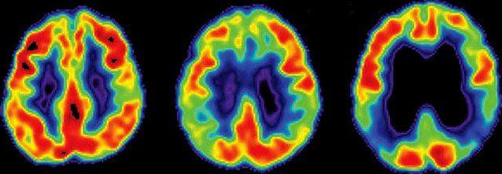

Backup Slides
Towards Automatic Cognitive Impairment Detection in a Cross-lingual Context

Slide 53
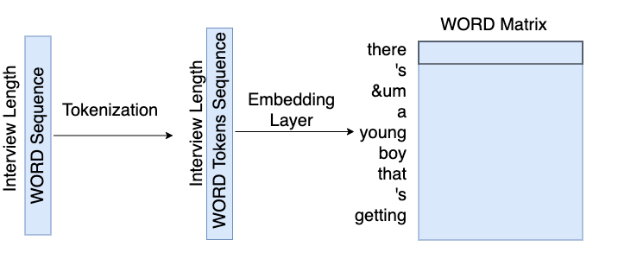
Embeddings: WORD
Dense 100d Vector.
Pre-trained GloVe^{[6]} word embeddings
Disfluency tokens embeddings are initialized at random and adjusted during training
[6] reference
Notes:
Questa matrice rappresenta principalmente gli aspetti semantici contenuti nell’intervista. Utilizziamo word embedding Glove pre-trainati di dimensione 100, i “disfluency tokens”, che non sono presenti fra gli embedding pre-trainati disponibili, sono inizializzati a random come vettori 100d e trainati durante il processo end-to-end.

Slide 54
Results
Unilingual English Results: AD Classification on Pitt corpus.
Notes:
Vediamo che la baseline proposta, basata sull’identificazione di information units tramite topic modeling raggiunge 76% di Accuracy.

Slide 55
Results
Notes:
Consideriamo poi i modelli aventi come input input le matrici MOR e GRA che offrono una rappresentazione sintattica della interview, notiamo che il modello deep dalle performance più elevate e’ il modello basato su GRU. In generale questo modello basato esclusivamente su sequenze di part of speech e relazioni grammaticali riesce a superare la nostra baseline che invece e’ basata sul contenuto delle descrizione dell’immagine fatta dai pazienti. Questo dimostra che gli aspetti sintattici introdotti in questo lavoro hanno un impatto sulla classificazione dell’azheimer

Slide 56
Results
Unilingual English Results: AD Classification on Pitt corpus.
English pre-training is not significative for the AD classification task.
Linguistic structures for the identification of AD are not present in English Wikipedia and Toronto Book Corpus.
Notes:
Notiamo inoltre che il pre-training del modello su Wikipedia Inglese e sul Toronto Book corpus non sembra essere efficace per la classificazione dei pazienti malati di Alzheimer’s sul Pitt corpus.
+++++++++++++++++++++++++++++
Infatti il modello che utilizza pre-training ed il modello che non lo utilizza performano sostanzialmente nella stessa maniera. Possiamo dedurre che il pre-training effettuato solo su sample linguistici creati da persone che non presentano probabilmente declino cognitivo non e’ significativo nell’identificazione dei pattern linguistici legati alla demenza in uno scenario cosi specifico come la descrizione di una figura.

Slide 57
Deep Neural Network
Notes:
La rappresentazione densa ottenuta su ogni input linguistico viene concatenata e passata alla neural network per la classificazione finale.

Slide 58
1- Baseline Model
2 - Deep Learning Models
Introduction
Models
3 - Transformer-based Approach

Slide 59
Baseline Model
Based on topic modeling techniques:
Word Embedding clustering
Latent Dirichlet Allocation
Effective in both scenarios:
Unilingual English
Cross-lingual Transfer
Notes:
Basata su tecniche di topic modeling, i differenti topics in questo caso identificano le information units che il paziente riconosce all’interno dell’immagine.
Efficace sia per Unilingual English con un accuracy del 76.25%
Sia per lo scenario cross-lingua con un miglioramento del 4% in accuracy rispetto allo scenario Unilingual Italian.

Slide 60
Methodology
Unilingual English:
Classification of English-speaking patients in AD or HC class.
Training: Pitt corpus, Testing: Pitt corpus.
Unilingual Italian:
Classification of Italian-speaking patients in G1 or G2 class.
Training: Italian corpus, Testing: Italian corpus.
Cross-lingual Transfer:
Classification of Italian-speaking patients in G1 or G2 class.
Training: Pitt corpus and Italian corpus, Testing: Italian corpus.
Attempt to extract language-invariant features from both Pitt corpus and Italian corpus.
AD: Alzheimer’s diseased subjects, HC: healthy control subjects
Notes:
Nel nostro lavoro consideriamo 3 diversi scenari linguistici, Il primo e’ lo scenario di classificazione per pazienti anglofoni nelle due classi AD ed HC, viene utilizzato solo il Pitt corpus, questo scenario e’ quello maggiormente analizzato anche nella precedente letteratura.
Il secondo caso e’ lo scenario di classificazione per pazienti italiani nei due gruppi.
Il corpus Italiano da noi introdotto presenta meno esempi rispetto al Pitt corpus (150 vs. 497).
Siccome i modelli di machine learning sono sensibili rispetto al numero di dati utilizzati per il training, nel terzo scenario, intendiamo esplorare delle tecniche di transfer learning cross-lingua che possano sfruttare entrambi i dataset per migliorare la classificazione dei pazienti Italiani.
Training sul Pitt ed Italian e testing solo su Italian.
In questo scenario testiamo se le metodologie end-to-end proposte riescono ad identificare delle feature linguistiche significative per la classificazione del declino cognitivo, che possano essere trasferite dall’Inglese all’Italiano.

Slide 61
Other Contributions
We analyzed how different groups of features contribute to the AD classification task by using a feature selection method based on information gain.
We visualized attention mechanism weights corresponding to specific input samples to the DNN architecture proposed and analyzed linguistic patterns identified by the DL architectures proposed.
We proposed a cross-lingual adaptation to DNN models intending to perform CI detection on the newly introduced Italian corpus by exploiting knowledge learned on English subjects.
We studied how the different considered models can adapt to the different tasks of patient’s Mini-Mental State Examination (MMSE) score regression. In this context, we found that the DistilBERT model trained on the Pitt corpus proves to be the best-performing model also on the MMSE score regression scenario.
Notes:
Altri contributi alcuni dei quali non abbiamo potuto approfondire in questa sede per motivi di brevità

Slide 62
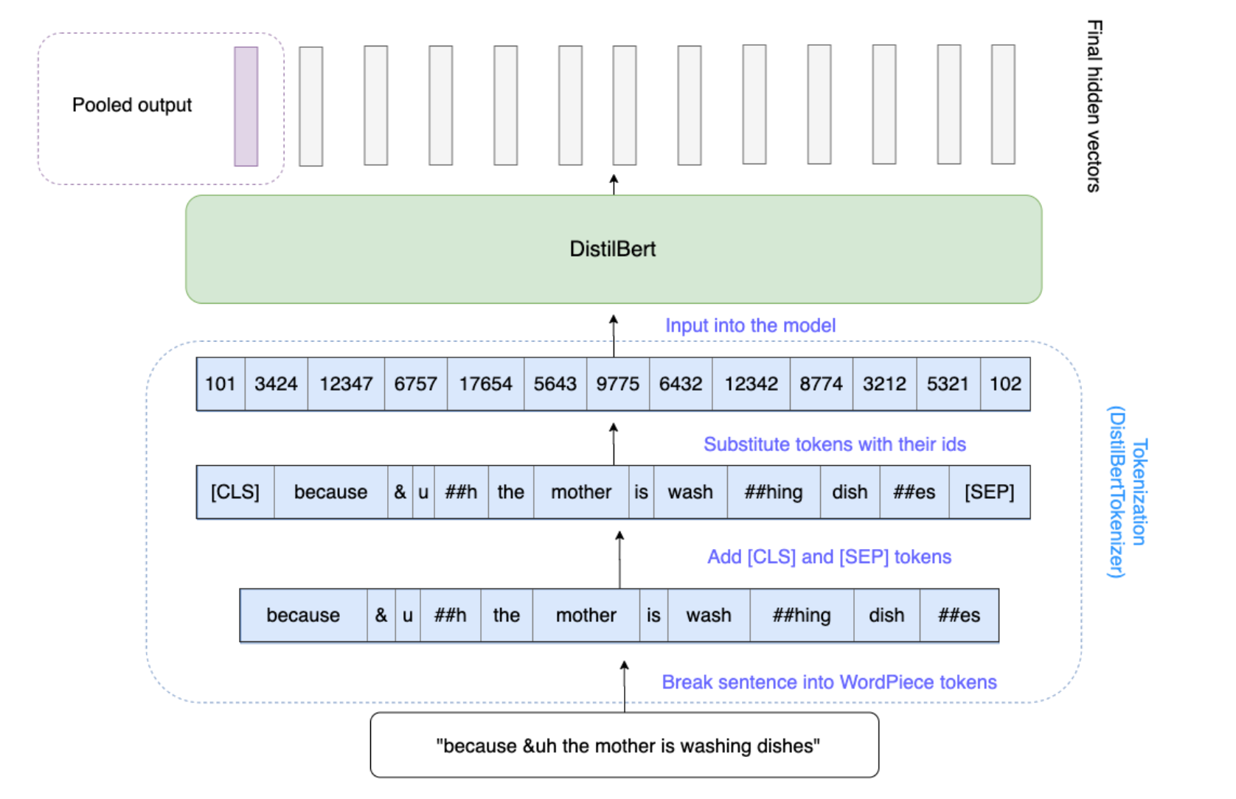
Transformer-based Approach
DistilBERT^{[1]} low-parameter language model obtained via knowledge distillation from BERT-base^{[2]}:
66M parameters: L = 6, H = 768, A = 12.
Pre-training on English Wikipedia and Toronto book corpus.
In our experiments:
Both language-model pre-training and random initialization are considered to test pre-training generalization capabilities.
Pre-trained tokenizer is used.
[1] Smaller, faster, cheaper, lighter: Introducing DistilBERT, a distilled version of BERT
[2] BERT: Pre-training of Deep Bidirectional Transformers for Language Understanding
Notes:
I language model pre-trainati e basati sull’architettura Transformer hanno dimostrato di raggiungere risultati comparabili allo state-of-the-art per molteplici task di NLP.
L’architettura Transformer e’ basata esclusivamente su meccanismi di attenzione, decidiamo di sperimentare con questi modelli data l’efficacia del meccanismo di attenzione dimostrata nelle sezioni precedenti.
In particolare DistilBert, un language-model efficiente dal punto di vista dei parametri ottenuto via Knowledge Distillation da BERT-base, pre-trainato su la versione di Wikipedia Inglese ed il Toronto Book corpus.
Nei nostri esperimenti valutiamo gli effetti del model con pre-training e senza pre-training. Il tokenizer e’ in tutti i casi pre-trainato.
L’input viene tokenizzato ed il cosiddetto “Pooled Output” ovvero l’embedding corrispondente al [CLS] token viene passato ad una Neural Network Densa per la classificazione finale.

Slide 63
General Framework
Notes:
Our objective is to evaluate the impact of these three inputs in the binary classification scenario,

Slide 64
Embeddings: WORD
Dense 100d Vector.
Pre-trained GloVe word embeddings.
Disfluency tokens embeddings are initialized at random and adjusted during training.

Slide 65
Embeddings: MOR
There are 56 possible
MOR types across our dataset.
One-hot encoded vector. 56 d.

Slide 66
Embeddings: GRA
There are 37 possible
GRA types across our dataset.
One-hot encoded vector. 37 d.

Slide 67
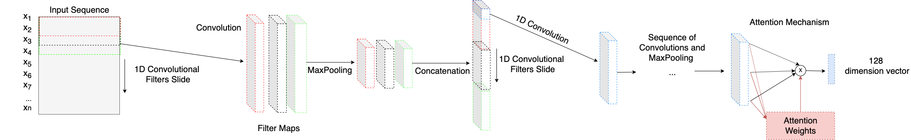
Convolutional Neural Network (CNN)
5 Convolutional Layers with filters dimension from 1 to 5 to account for higher level n-gram features.
128 Filters in each layer.

Slide 68
General Framework
Notes:
Our objective is to evaluate the impact of these three inputs in the binary classification scenario,

Slide 69
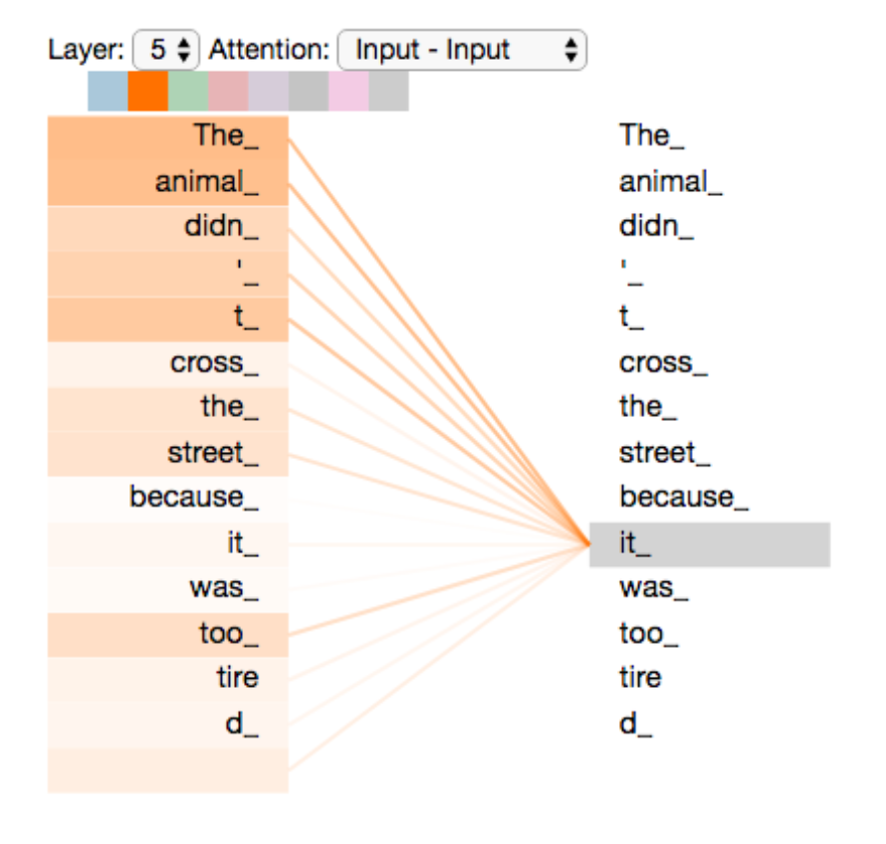
General Attention Example
Notes:
Our objective is to evaluate the impact of these three inputs in the binary classification scenario,

Slide 70
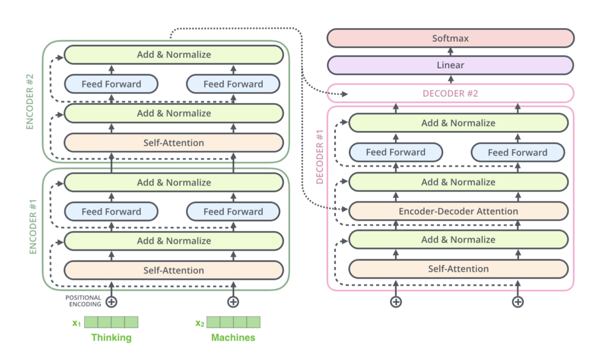
Transformer Model
Notes:
Our objective is to evaluate the impact of these three inputs in the binary classification scenario,

Slide 71
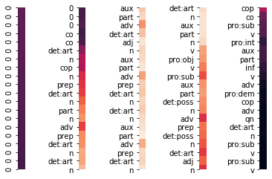
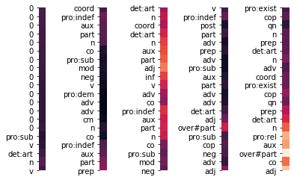
Attention Interpretation: MOR
MOR-level attention interpretation for a healthy patient.
MOR-level attention interpretation for a ADRD patient.
Notes:
The attention mechanism focuses on tag sequences involving determiners (det), nouns (n), adjectives (adj), particles (part), and auxiliary verbs (aux).
HC participants tend to use these phrases more often than AD participants.
AD group exhibited a greater variety of pronouns, negations, modifiers, and other miscellaneous POS types.
These constituents are likely to comprise IU descriptions, and their order is indicative of the participant's aptitude at forming these descriptions coherently.
This is likely a manifestation of AD participants' increased difficulties accessing the lexico-semantic network

Slide 72
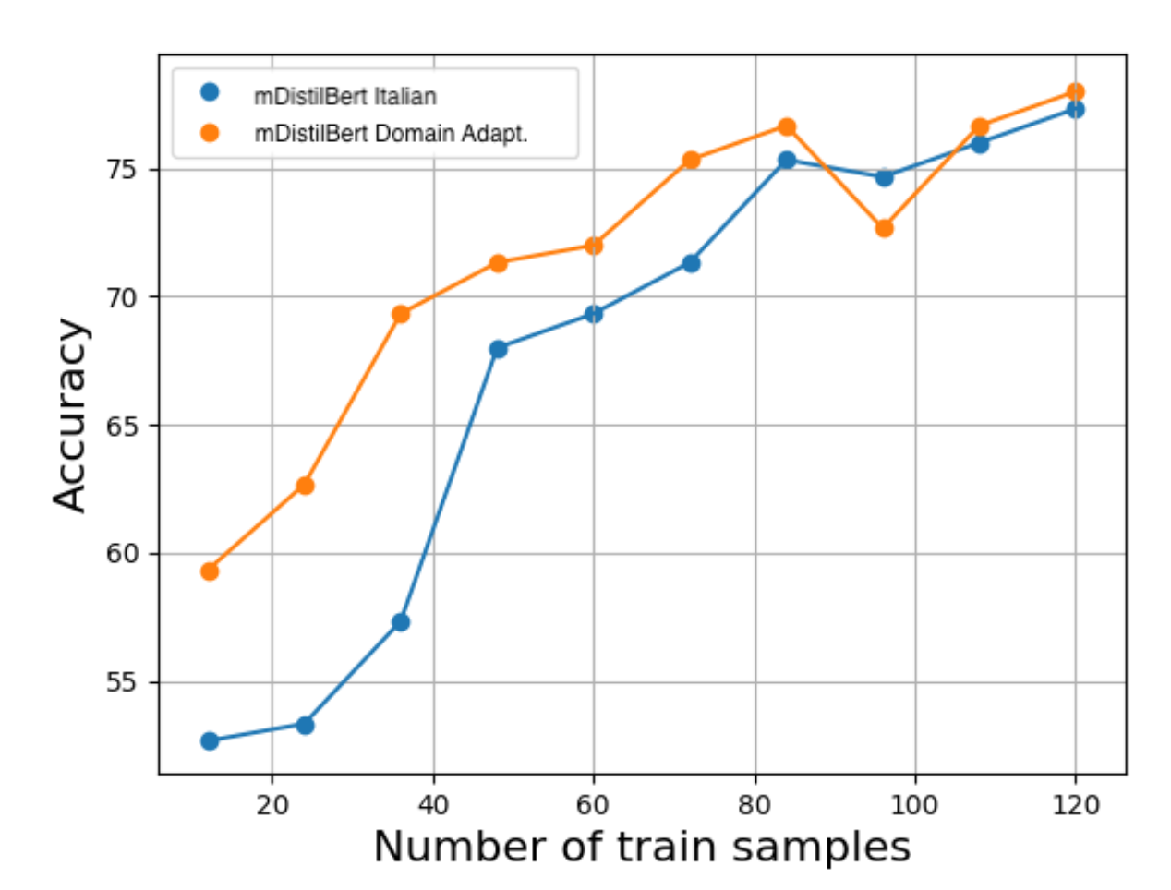
Data Efficiency Ita vs cross-lingual
Notes:
Our objective is to evaluate the impact of these three inputs in the binary classification scenario,

Slide 73
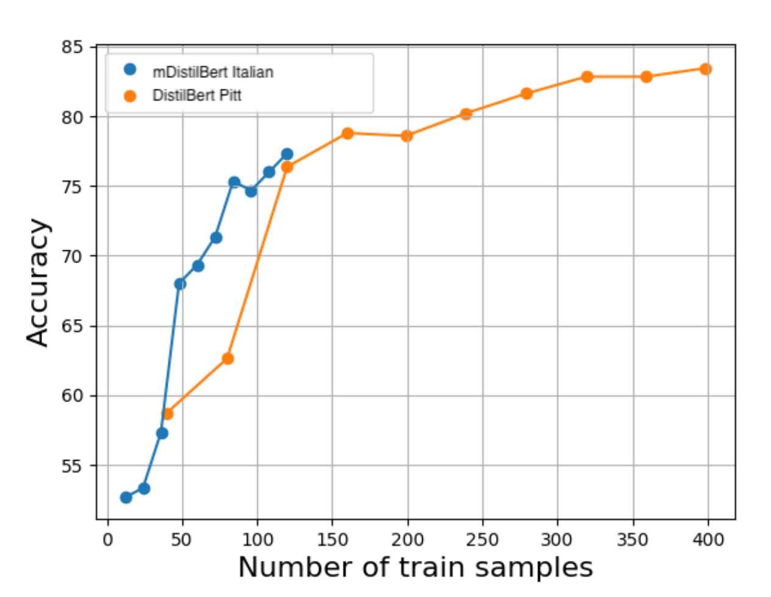
Data Efficiency Eng vs Ita
Notes:
Our objective is to evaluate the impact of these three inputs in the binary classification scenario,

Slide 74
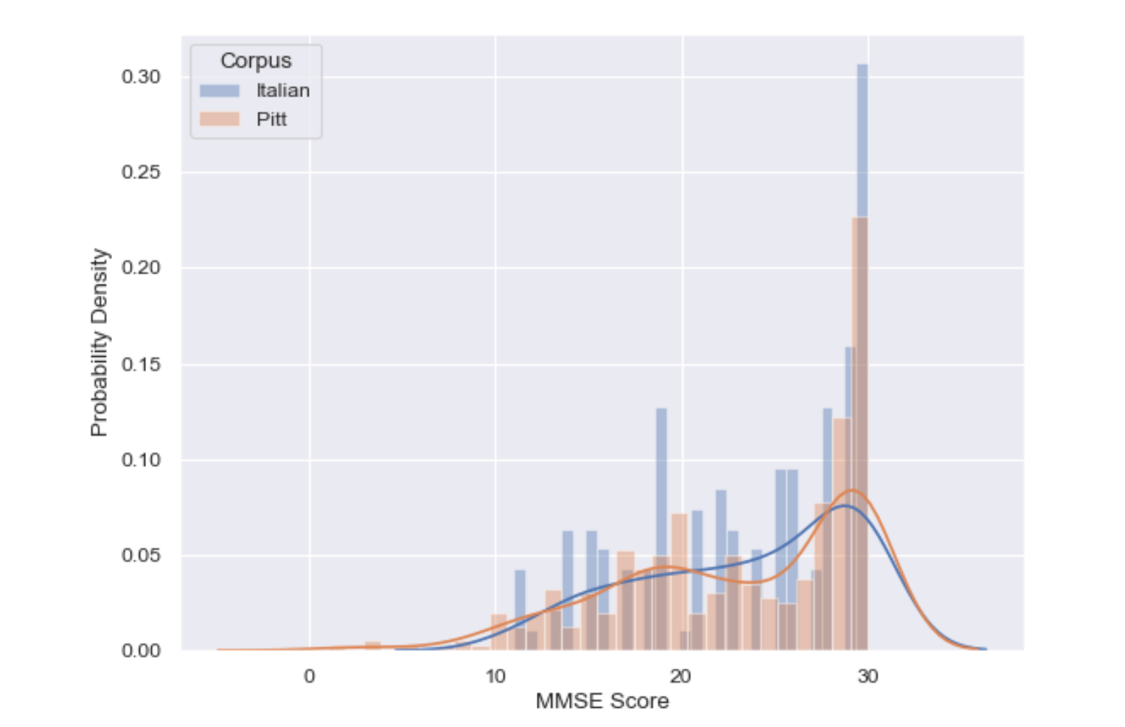
Pitt corpus vs. Italian corpus MMSE distributions
Notes:
Our objective is to evaluate the impact of these three inputs in the binary classification scenario,

Slide 75
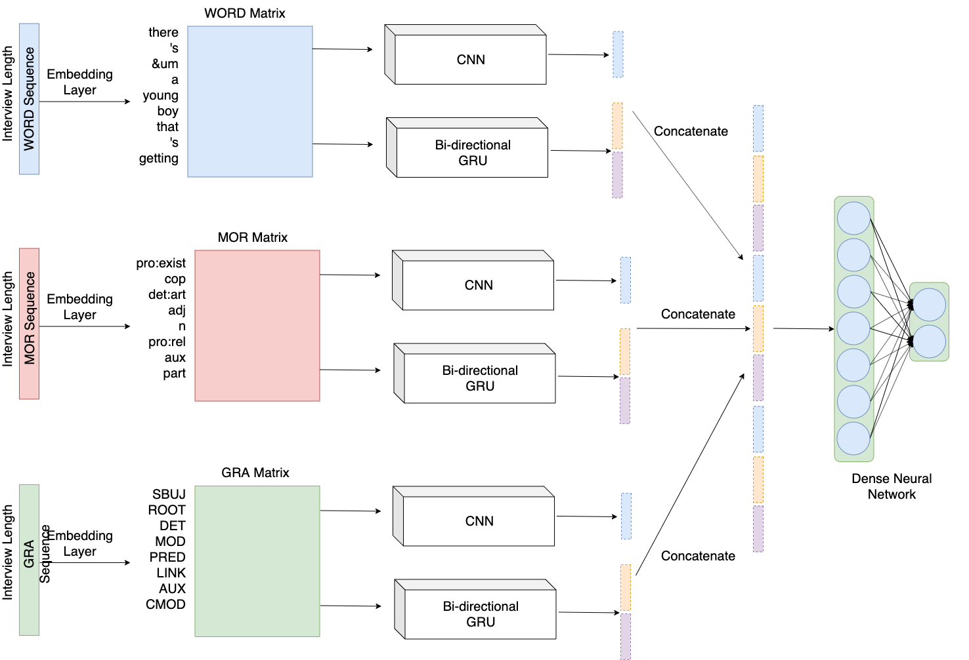
Feature Extraction
Notes:
We propose a CNN-GRU architecture that makes use of attention mechanisms to perform the binary classification task of distinguishing between patients with dementia and healthy controls, using word-level, morphological, and grammatical features extracted from the patient's conversational transcripts.
We show that introducing syntactic features is particularly effective for this task, demonstrating an improvement upon the previous state-of-the-art.
We analyze the resulting implicitly-learned patterns by exploring relative importance of our feature subsets for this binary classification task.
We visualize the learned attention mechanisms introduced in the proposed neural models and find that the semantic and syntactic patterns learned by our model reflect key observations from neuropsychological studies of early dementia

Slide 76
Implicitly Learned Features Dataset
We exploit the truncated CNN-GRU architecture to obtain a compressed representation of each interview in the original training and testing sets.
We couple to this compressed interview representation the label for each patient diagnosis (1 if Dementia, 0 if HC). We obtain a new dataset for binary classification.
Notes:
We propose a CNN-GRU architecture that makes use of attention mechanisms to perform the binary classification task of distinguishing between patients with dementia and healthy controls, using word-level, morphological, and grammatical features extracted from the patient's conversational transcripts.
We show that introducing syntactic features is particularly effective for this task, demonstrating an improvement upon the previous state-of-the-art.
We analyze the resulting implicitly-learned patterns by exploring relative importance of our feature subsets for this binary classification task.
We visualize the learned attention mechanisms introduced in the proposed neural models and find that the semantic and syntactic patterns learned by our model reflect key observations from neuropsychological studies of early dementia

Slide 77
Feature Extraction
1152d Dense Vector. Represents the interview on different linguistics level.
Notes:
We propose a CNN-GRU architecture that makes use of attention mechanisms to perform the binary classification task of distinguishing between patients with dementia and healthy controls, using word-level, morphological, and grammatical features extracted from the patient's conversational transcripts.
We show that introducing syntactic features is particularly effective for this task, demonstrating an improvement upon the previous state-of-the-art.
We analyze the resulting implicitly-learned patterns by exploring relative importance of our feature subsets for this binary classification task.
We visualize the learned attention mechanisms introduced in the proposed neural models and find that the semantic and syntactic patterns learned by our model reflect key observations from neuropsychological studies of early dementia

Slide 78
Feature Vectors
CNN
GRU
CNN
GRU
CNN
GRU
Feature Extracted WORD input
Feature Extracted MOR input
Feature Extracted GRA input

Slide 79
Random Forest Classifier
We want to compute how much information each specific implicitly learned feature can contribute in the binary classification task.
We train a random forest classifier on the new implicitly-learned feature dataset. random forest classifier is by construction a suitable model for feature selection.
The random forest model achieves classification accuracy of 79.23% on the test set, comparable with the end-to-end neural model.
Notes:
We propose a CNN-GRU architecture that makes use of attention mechanisms to perform the binary classification task of distinguishing between patients with dementia and healthy controls, using word-level, morphological, and grammatical features extracted from the patient's conversational transcripts.
We show that introducing syntactic features is particularly effective for this task, demonstrating an improvement upon the previous state-of-the-art.
We analyze the resulting implicitly-learned patterns by exploring relative importance of our feature subsets for this binary classification task.
We visualize the learned attention mechanisms introduced in the proposed neural models and find that the semantic and syntactic patterns learned by our model reflect key observations from neuropsychological studies of early dementia

Slide 80
Random Forest: Feature Importance
Importance criterion in a random forest model is based on the mean impurity decrease that can obtained by splitting on that feature.
A percentage of the importance for each of the 1152 is computed.
We group the feature importance considering different inputs and different neural network architectures.

Slide 81
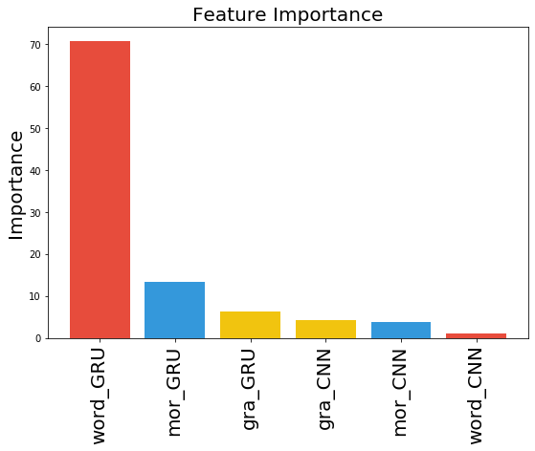
Random Forest Feature Importance
GRU extracted features revals to be more significant for the binary classification.
WORD and MOR inputs account for the highest importance values.
Notes:
This proves that the introduction of morphological features can be to some extent significant in the binary classification task.

Slide 82
Dataset: DementiaBank
Contains conversational transcripts for 510 elderly participants divided into healthy controls and individuals with ADRD.
Data were gathered from the University of Pittsburgh school of medicine from 1983 to 1988.
For each patient the dataset contains the transcript of his interview with a physician.
Notes:
The study included 510 elderly participants divided into healthy controls (i.e., individuals with no identifiable cognitive impairments), individuals with probable Alzheimer's disease, and individuals with other kinds of dementia (e.g., memory impairment, vascular dementia, or mild cognitive impairment). Data were gathered longitudinally, every year from 1983 to 1988.
In data collection sessions, participants underwent non-invasive examinations structured as interviews with a physician.
In these interviews, participants with dementia were asked to perform all of the following tasks

Slide 83
CHAT Transcription Format
WORD: she [//] &uh the little girl is &uh saying.
%mor: det:art|the adj|little n|girl aux|be&3S part|say-PRESP .
%gra: 1|DET 2|MOD 3|SUBJ 4|AUX 5|ROOT 6|PUNCT
WORD: &uh the mother don't hear .
%mor: det:art|the n|mother mod|do~neg|not v|hear .
%gra: 1|2|DET 2|5|SUBJ 3|5|AUX 4|3|NEG 5|0|ROOT 6|5|PUNCT
WORD: did I tell [//] say the sink was running over ?
...
Notes:
PAR: Contains the word token for the patient interview.
MOR: Contains part of speech.
GRA: Contains grammatical relations.

Slide 84
Disfluency Tokens
WORD: she [//] &uh the little girl is &uh saying.
Word repetition
Filled Pause
Notes:
Chat transcription format has three linguistic level: Par mor and gra tiers

